Slide 1
Historias de datos y biodiversidad: especies invasoras y cambio climático
Francisco Pando
Real Jardín Botánico-CSIC
Teoría
Máster Interuniversitario en Ciencia de Datos / Data Science. Panorámica de datos
Santander, 16 enero 2017

Slide 2
Guión
Datos y biología
Datos y biodiversidad: las especies y el espacio
Distribución de especies biológicas y su modelización
El marco conceptual
Enfoques mecanicista y correlacional
Aplicaciones
Los componentes: datos y herramientas
Datos de biodiversidad:
GBIF
Estándar DarwinCore
Datos ambientales
Fuentes
Herramientas / Algoritmos
Algunos aspectos metodológicos
Capacidad discriminante, extrapolación, ausencias, “overfitting”, sesgos, interacciones biológicas, “silver bullets”, datos en los árboles

Slide 3
Datos y Ciencia
http://research.microsoft.com/en-us/collaboration/fourthparadigm/

Slide 4
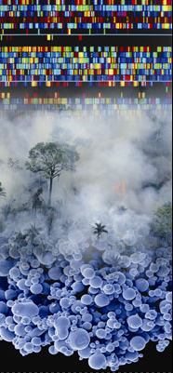
Datos y Biología
“The report also focuses largely, although not exclusively, on the natural sciences rather than the physical sciences, engineering or social sciences. In particular, it focuses on the biological sciences broadly defined, from molecular biology to systems biology to organismic biology and ecosystems science. The reasons are twofold. First, because it is in the natural sciences where the 2020 Group argue the greatest impact of computer science will be felt. And second, because it is in these areas where many of the greatest scientific, social and global challenges are to be found.”
http://research.microsoft.com/en-us/um/cambridge/projects/towards2020science/

Slide 5
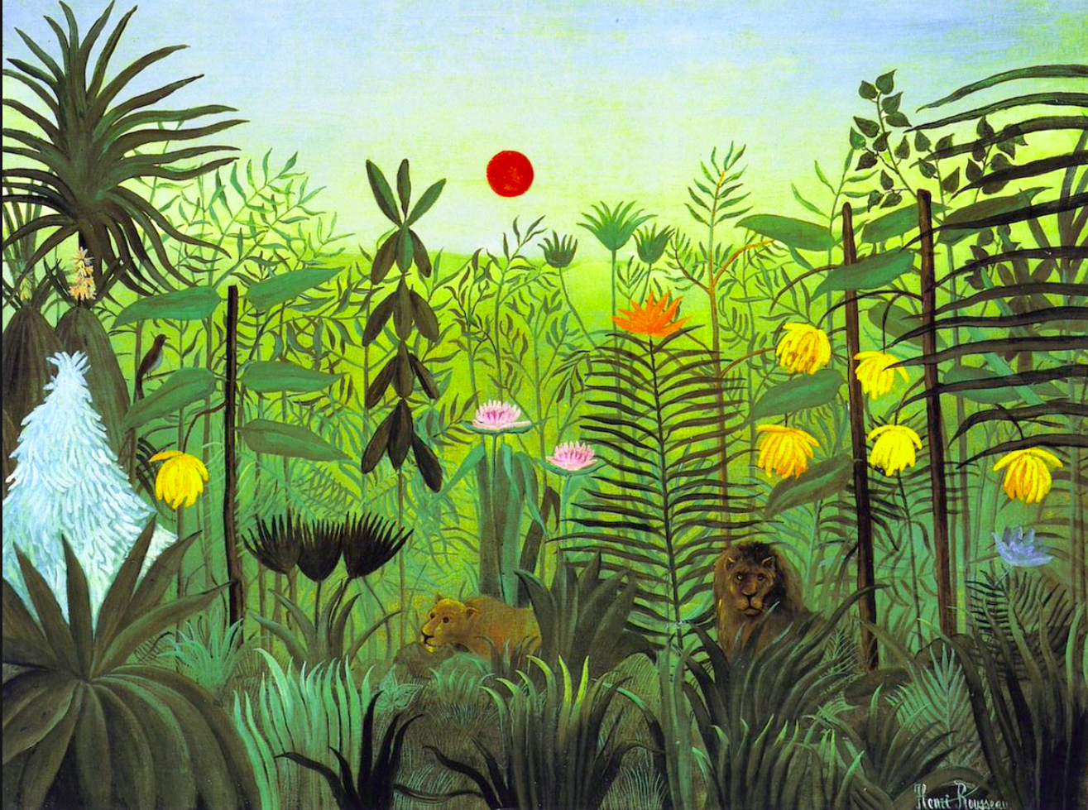
“La biodiversidad no se reparte uniformemente en la Tierra”
Ni en los seres vivos
Ni en el espacio

Slide 6
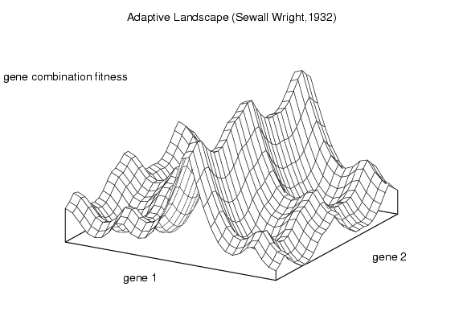
Biodiversidad, organismos, especies
Picos y valles en la distribución de combinaciones genéticas. los valles separan poblaciones, subespecies, especies , según su profundidad; también representan combinaciones de bajo valor adaptativo

Slide 8
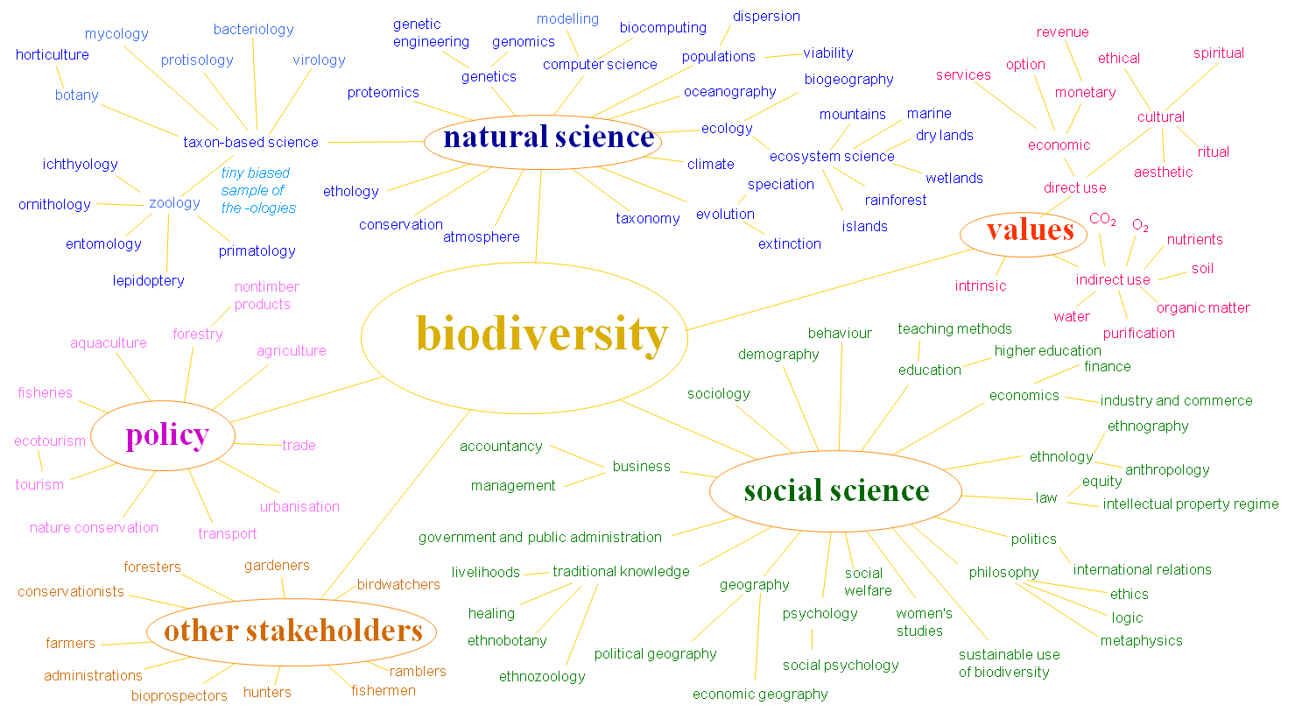
Y –sabiendo lo que sabemos--queremos saber donde pueden estar (o donde están realmente) >> Distribución de especies <<

Slide 9
Recurrimos a modelos
…para explicar, predecir, simular e inferir.

Slide 10
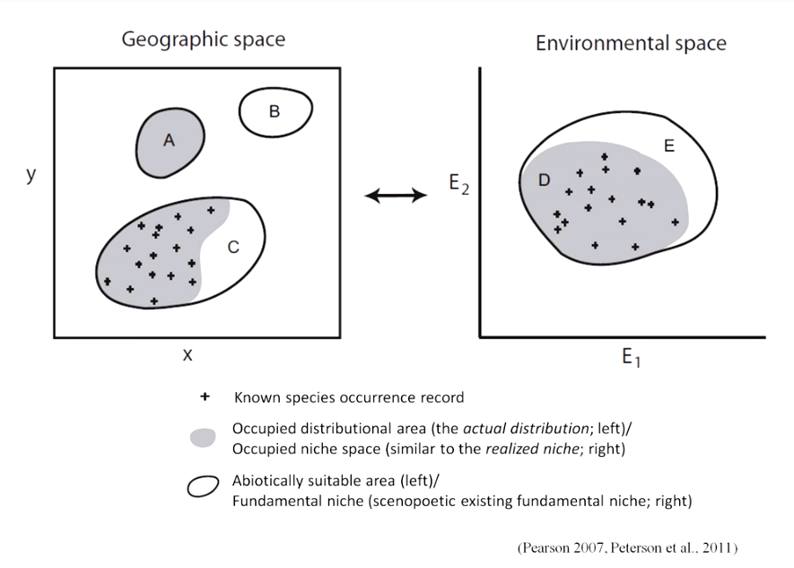

Slide 11
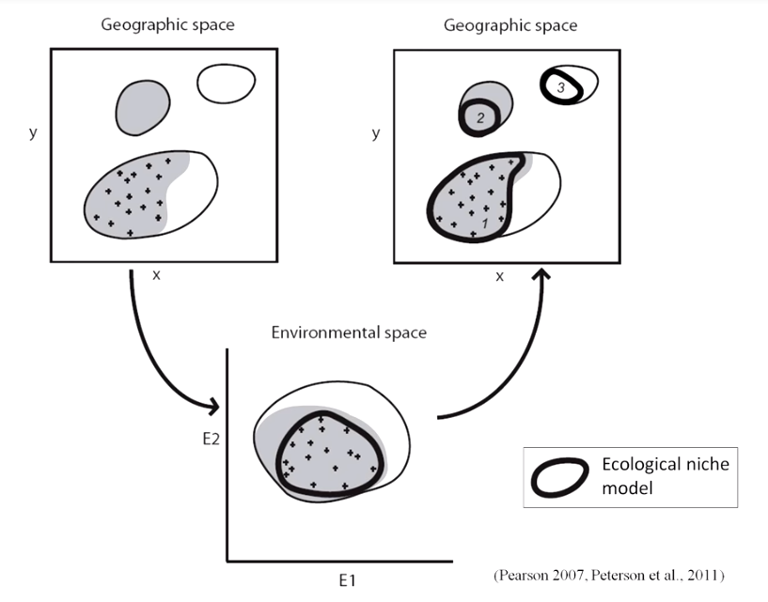

Slide 12
Marco conceptual. Diagrama BAM

Slide 14
Jorge Lobo. MNCN-CSIC
http://www.recibio.net/wp-content/uploads/2014/01/TallerI3BMexico-JML.pdf

Slide 15
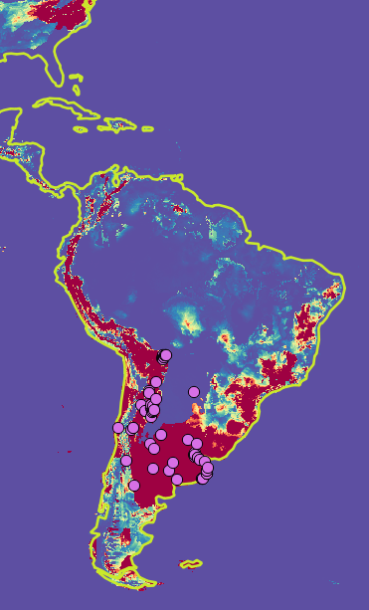
Porqué, para qué
Reintroducción de especies
Manejo de especies invasoras (rutas de invasión, estimación del impacto, etc)
Encontrar nuevas localidades de una especie
Predicción de posibles impactos del cambio climático
Etc.

Slide 16
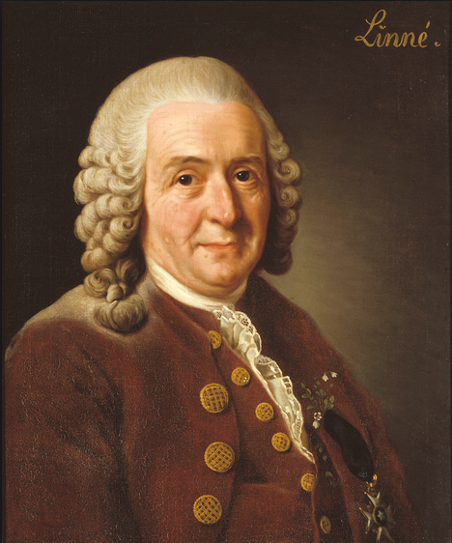
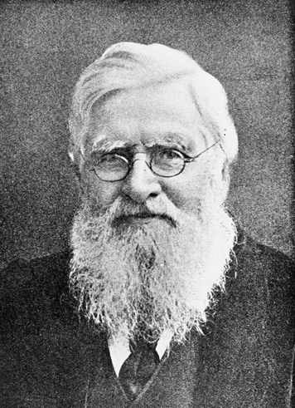
Aplicaciones. 1. descubrimiento de especies
Linnean shortfall Most of the species on Earth have not been described and cataloged (Brown & Lomolino 1998)
Wallacean shortfall Knowledge about the geographic distribution of most species is incomplete; it is inadequate at all scales most of the time (Lomolino 2004)

Slide 17
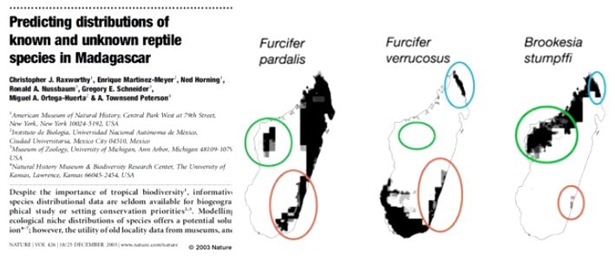

Slide 18
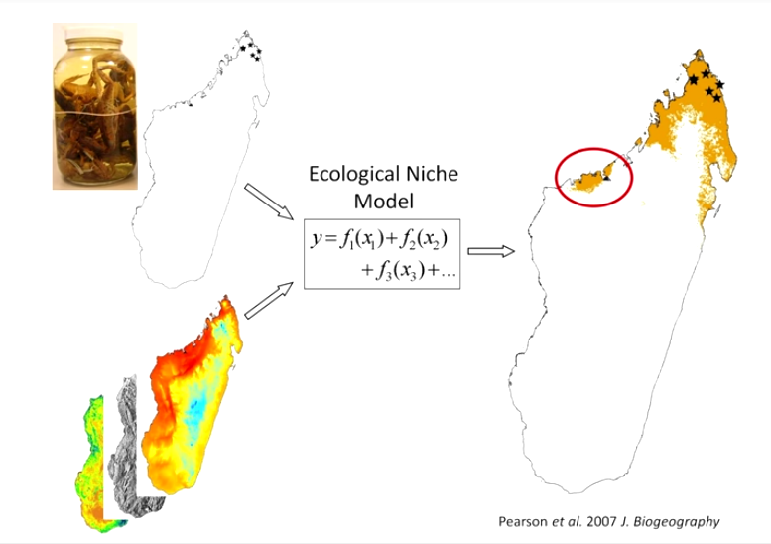
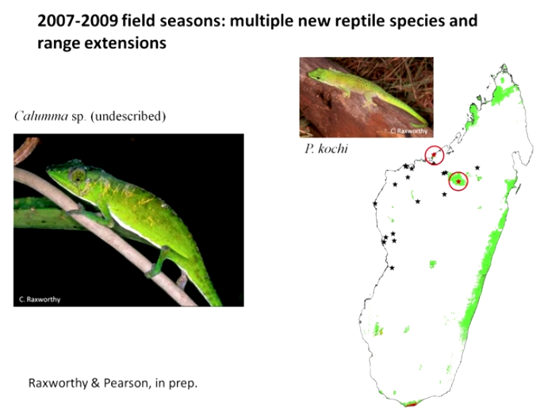
Modelar
Predecir
Buscar
Encontrar
Registrar

Slide 19
Aplicaciones. 2. Selección de espacios protegidos
Que áreas van a conservar el máximo de especies
Combinar algoritmos de distribución…
Para múltiples especies
con otros de priorización de áreas:
Maximizar la máxima diversidad,
Aprovechando las áreas que ya están protegidas,
Evitar la sobrepredicción
Se busca distribución, no tanto predicción/descubrimiento

Slide 20
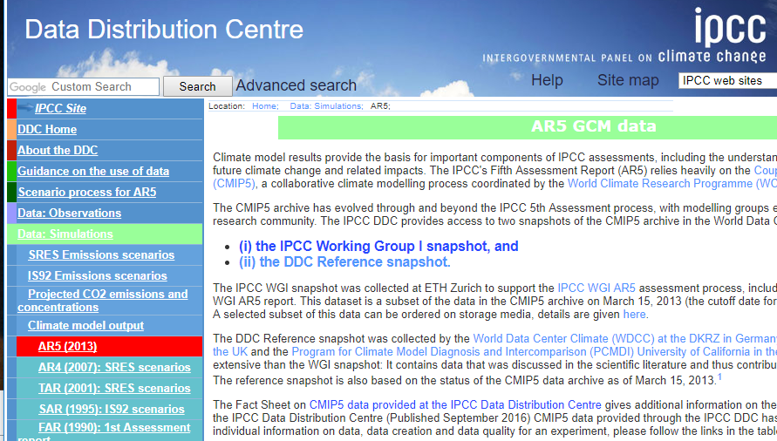
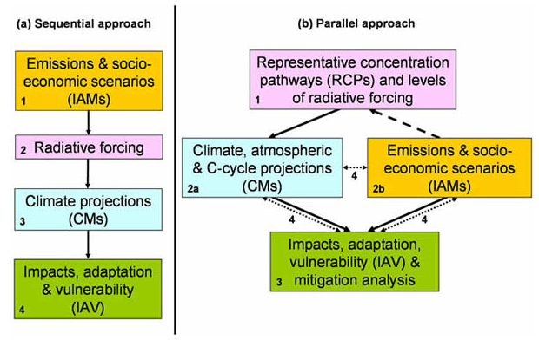
Aplicaciones. 3. Predicción del impacto del cambio climático en las especies
Diferentes escenario de emisiones de CO₂
Fuente de referencia: el IPCC
http://www.ipcc.ch/ipccreports/sres/emission/index.php?idp=98
Diferentes modelos climáticos

Slide 22
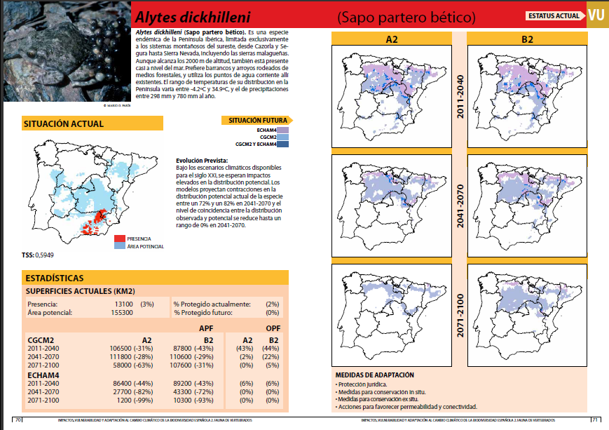
Dos escenarios de emisión (A2 y B2) bajo diferentes modelos climaticos regionales ensablados (CGCM2, ECHAM4 y HADCM3H), para tres periodos de tiempo

Slide 23
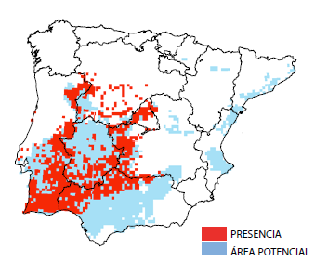
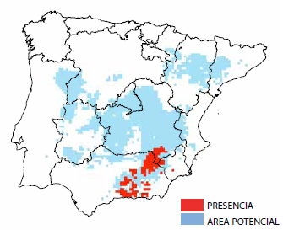
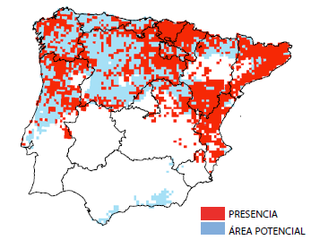
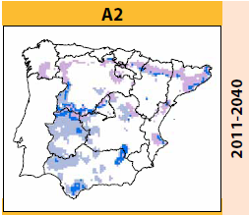
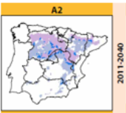
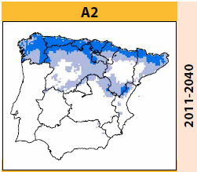
Ej.: los sapos parteros
Alytes cisternasii
(Sapo partero iberico)
Alytes dickhilleni
(Sapo partero bético))
Alytes obstetricans (Sapo partero común))

Slide 24
Aplicaciones. 4. evolución de nicho y especiación

Slide 25
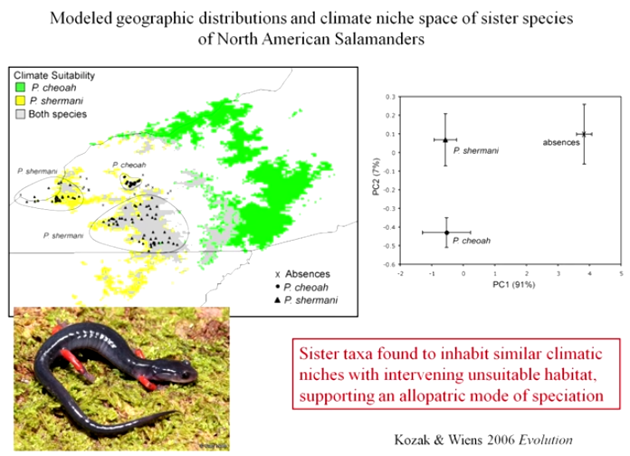

Slide 26
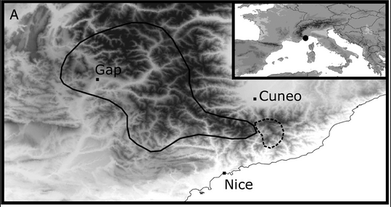
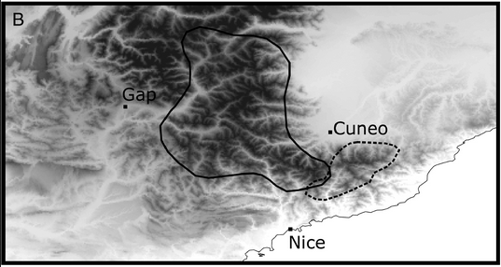
Rhaponticum bicknellii (Briq.) Banfi, Galasso & Soldano and Rhaponticum heleniifolium Godr. & Grenconsidered the two entities as two subspecies of R. heleniifolium, but now they are considered at species rank according to morphological and chorological evidence (Banfi et al. 2011).
Gentiana burseri Lapeyr. subsp. actinocalyx Polidori and Gentiana burseri Lapeyr. subsp. villarsii (Griseb.) Rouy. (hereafter Gentiana group); the two subspecies were recently distinguished on the basis of morphological features (Polidori 2004, 2008).
In conclusion, we detected a high degree of niche differentiation between taxa even though this result is not caused by differences in habitat selection. The niche divergence detected does not provide additional evidence for taxon separation at species level. Nevertheless, this divergence may have had important consequences for both local adaptation and phenotypic diversity at the intraspecific level (Peterson & Vargas-Barajas 1993; McCormack & Smith 2008).

Slide 27
Patrones de especiación

Slide 28
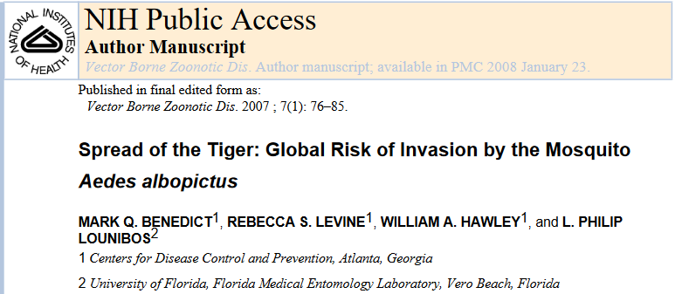
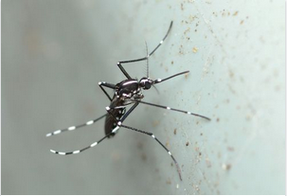
Aplicaciones. 5. especies invasoras
https://www.ncbi.nlm.nih.gov/pmc/articles/PMC2212601/pdf/nihms37278.pdf

Slide 29
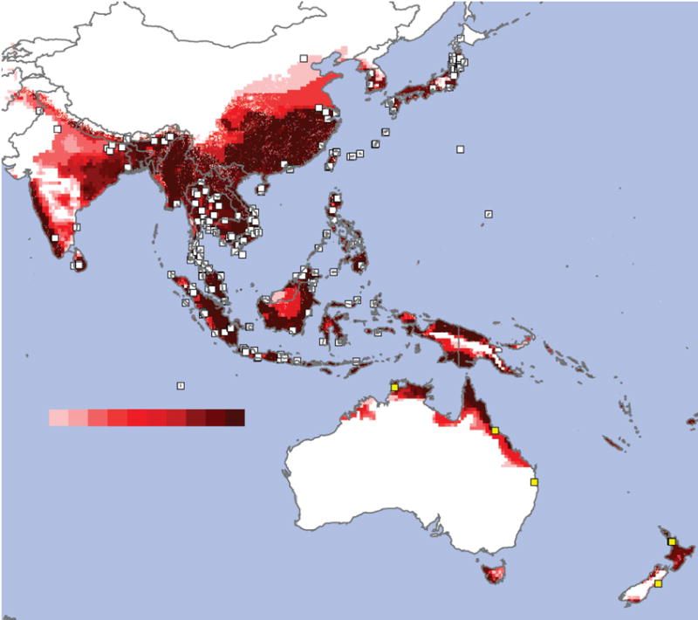
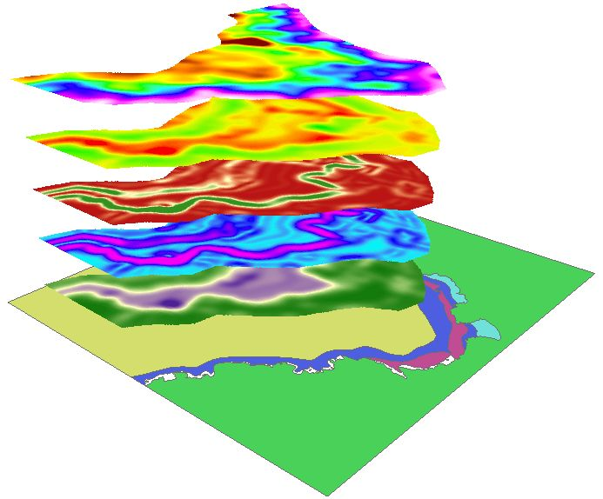
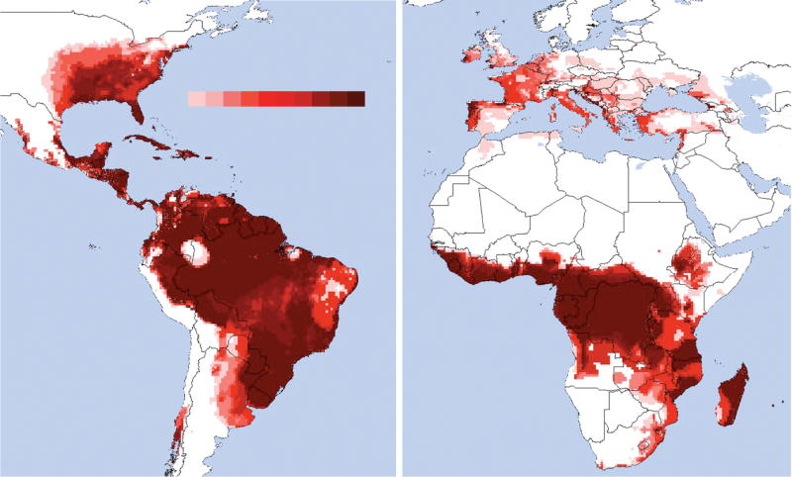
Proceso
Proyección en el espacio ecológico
Datos de presencia y distribución potencial en su territorio nativo
Re proyección del espacio ecológico en los territorios de posible invasión
El rango de las variables ambientales usadas debe ser transferible y consistente entre las áreas nativa e invadidas
Cuidado con el “desplazamiento de nicho”

Slide 30
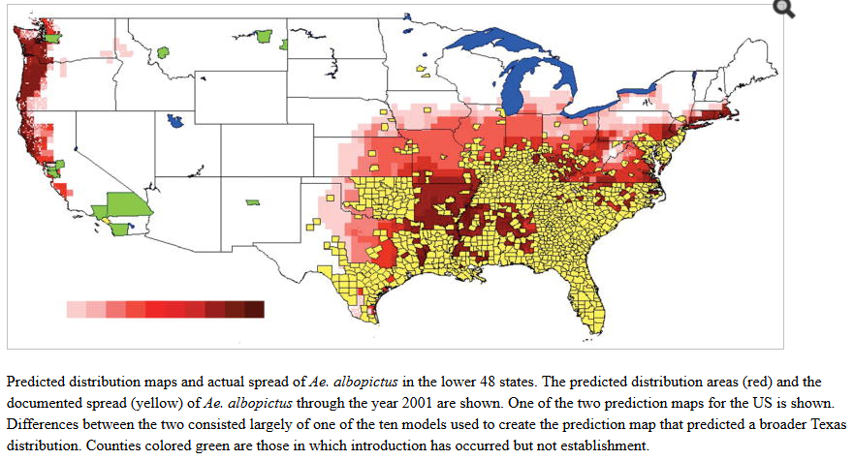
Predicción de la expansión de especies invasoras
Proyección de la distribución potencial de Aedes albopictus (en EEUU)

Slide 31
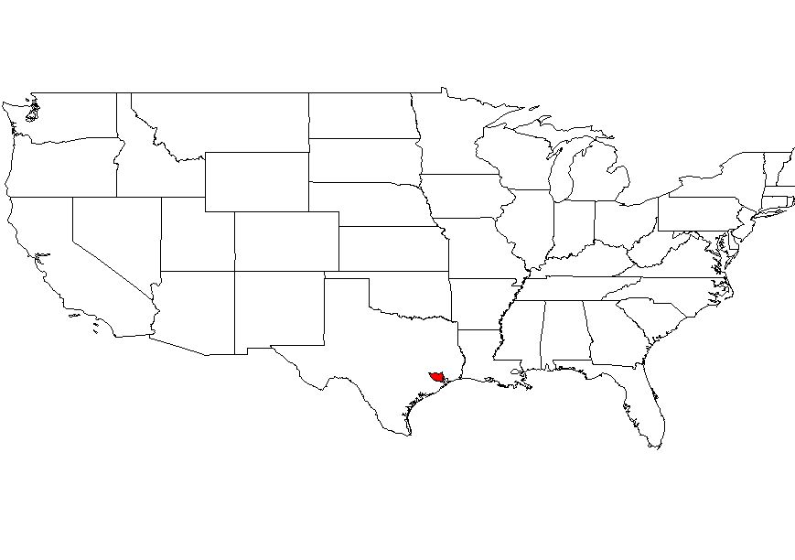
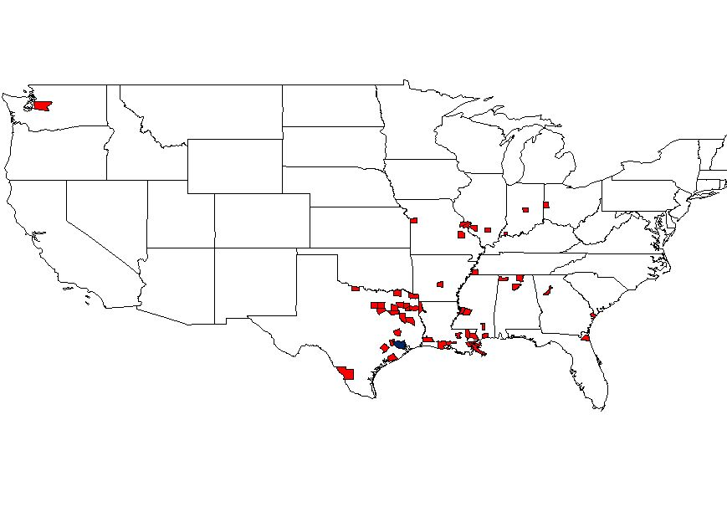
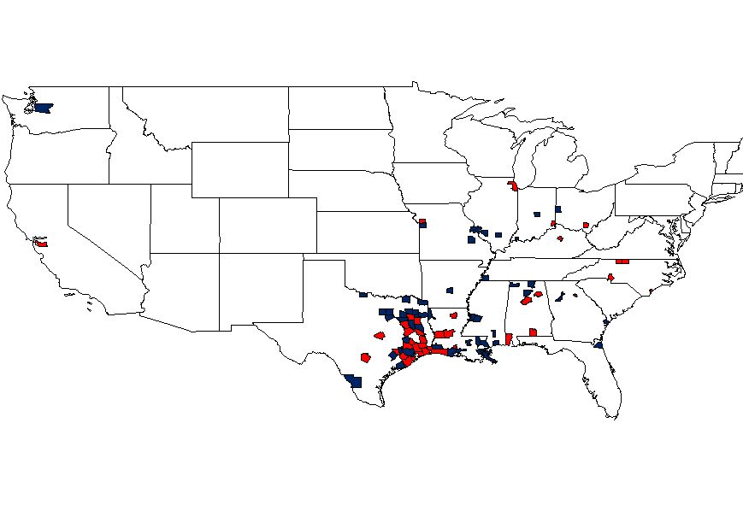
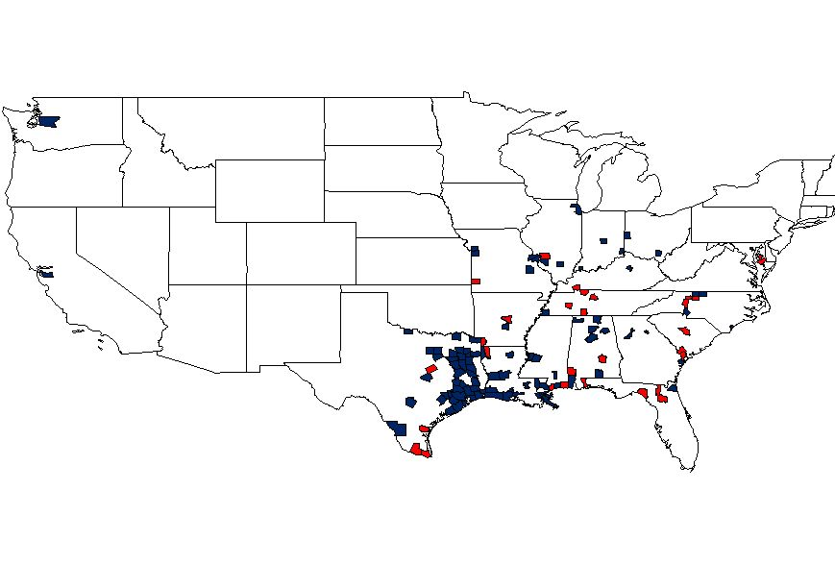
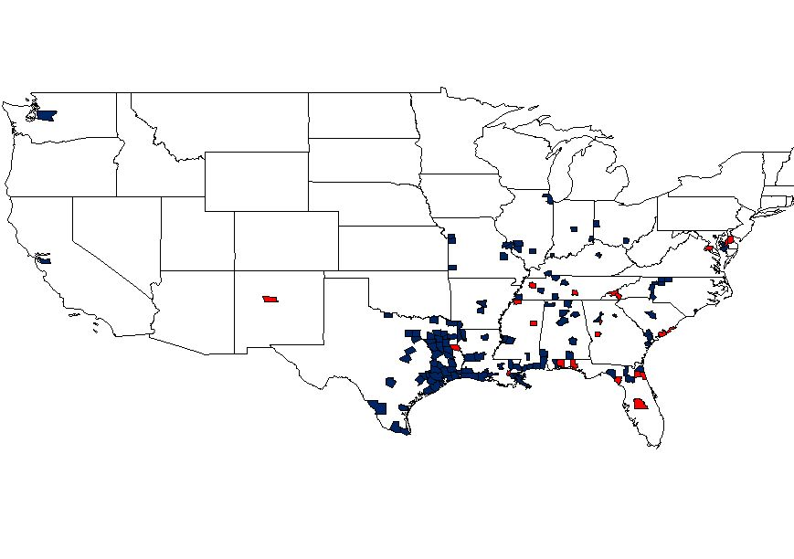
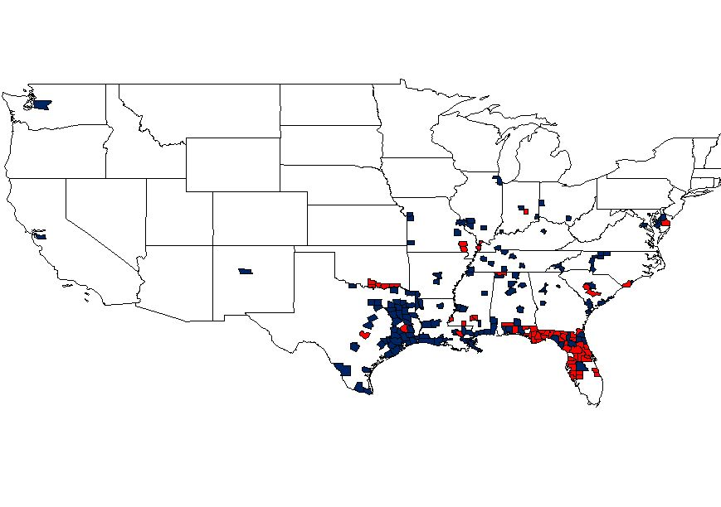
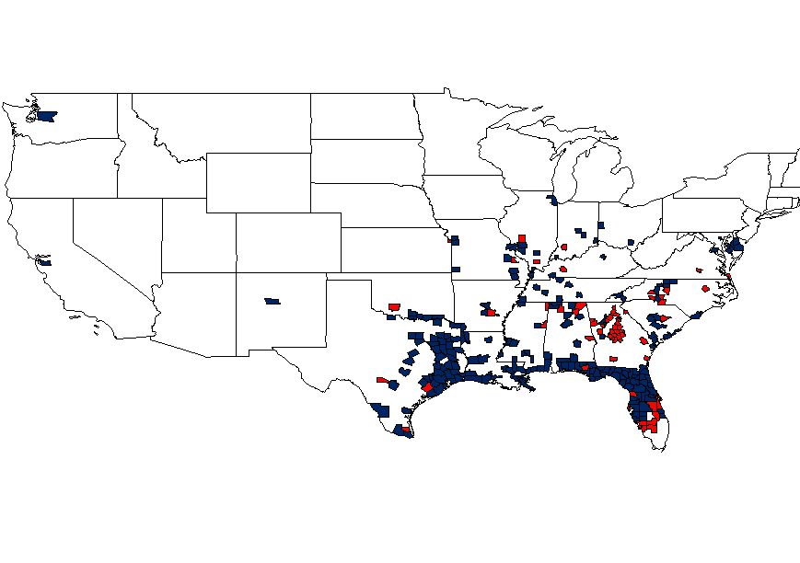
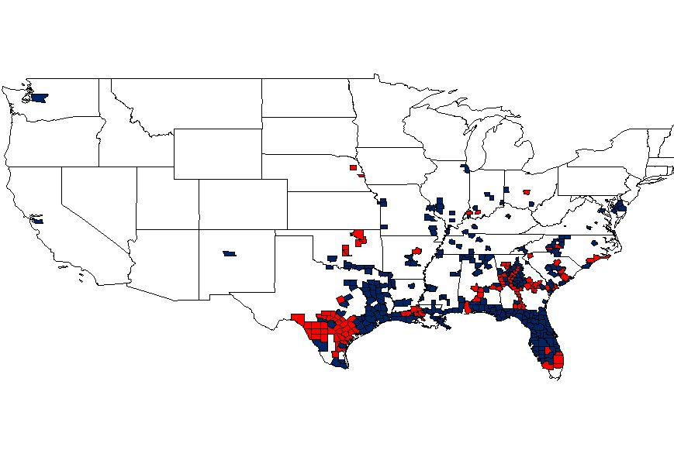
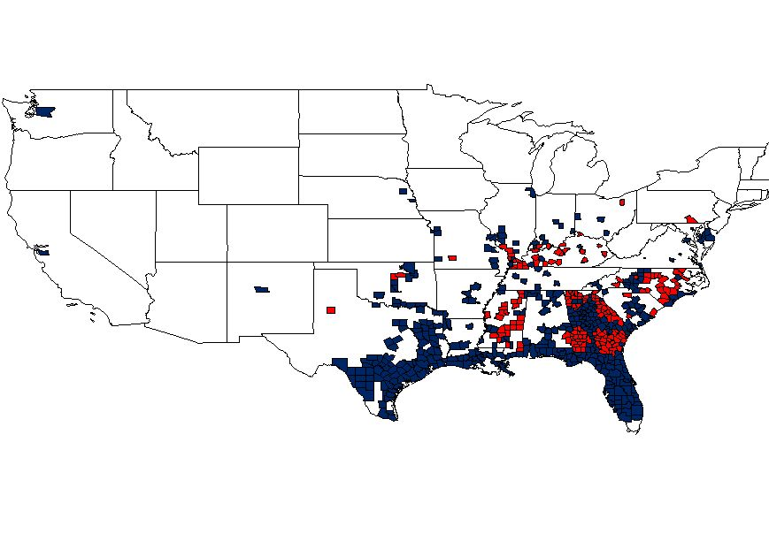
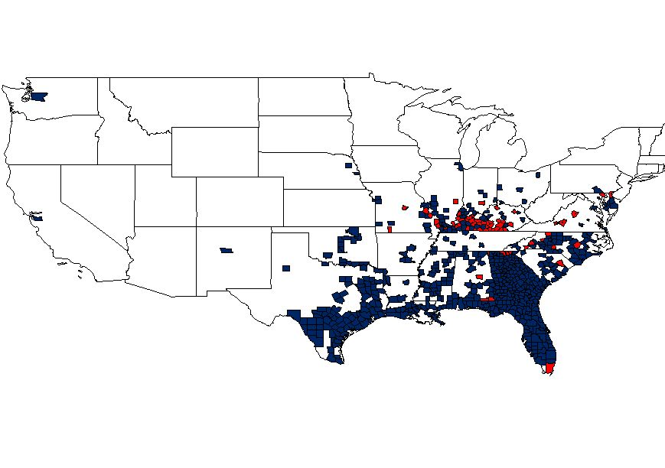
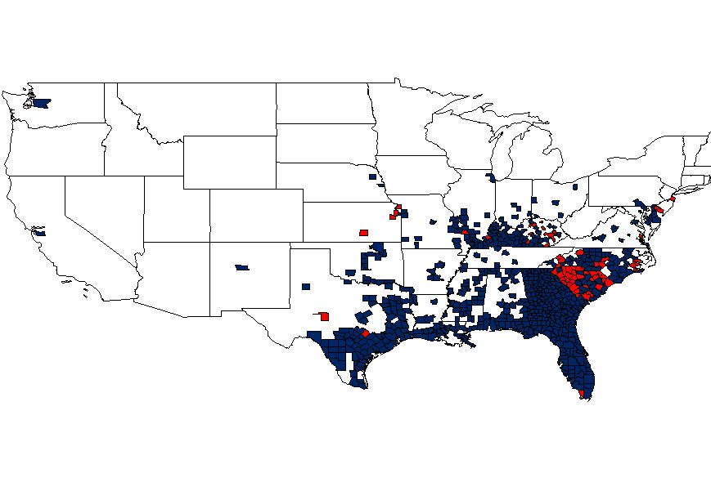
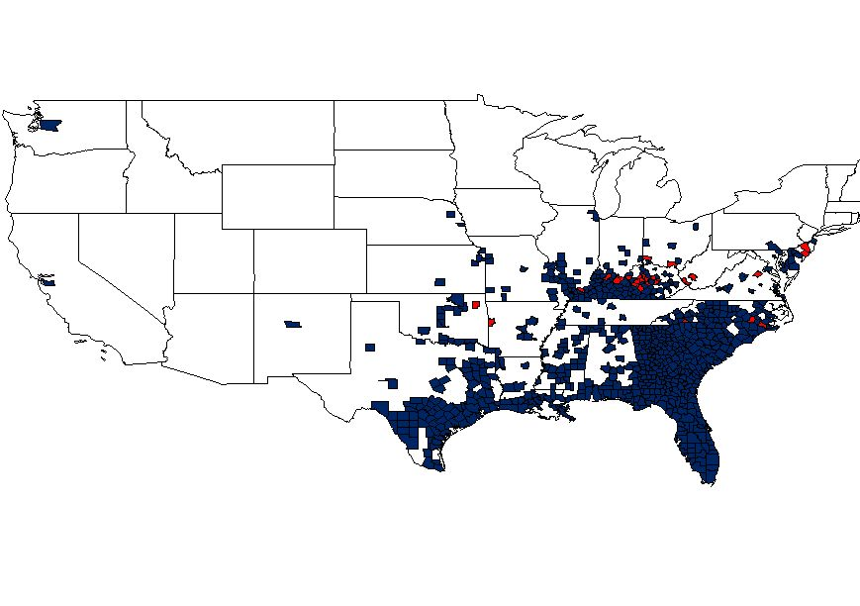
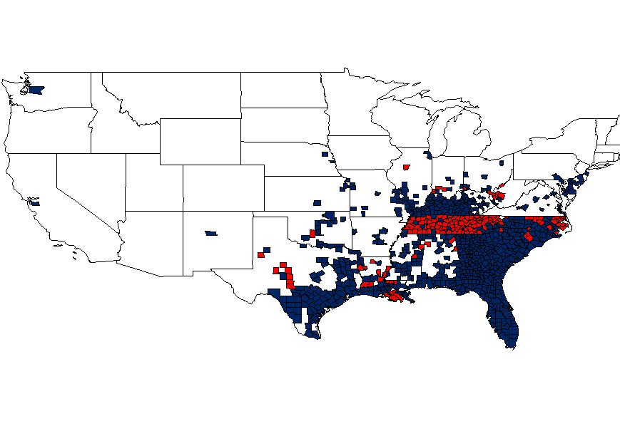
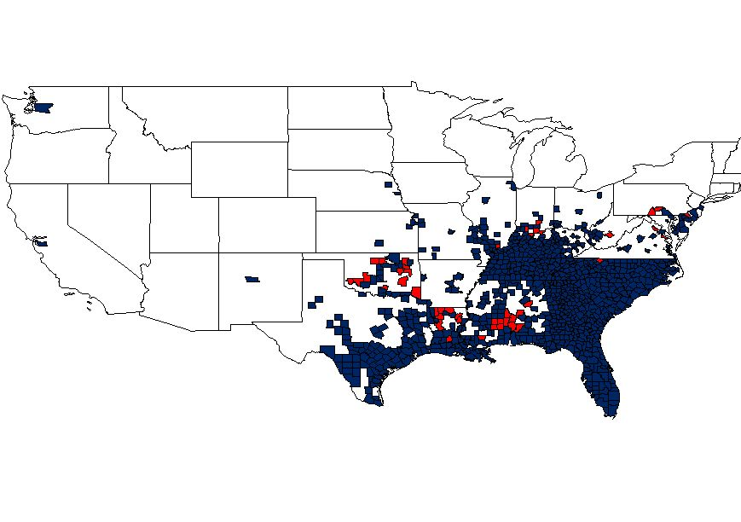
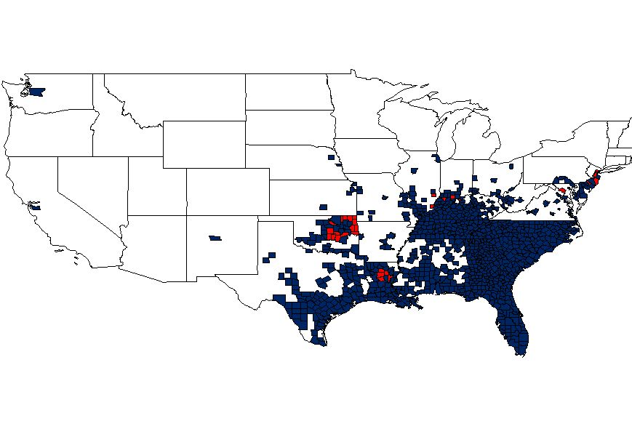
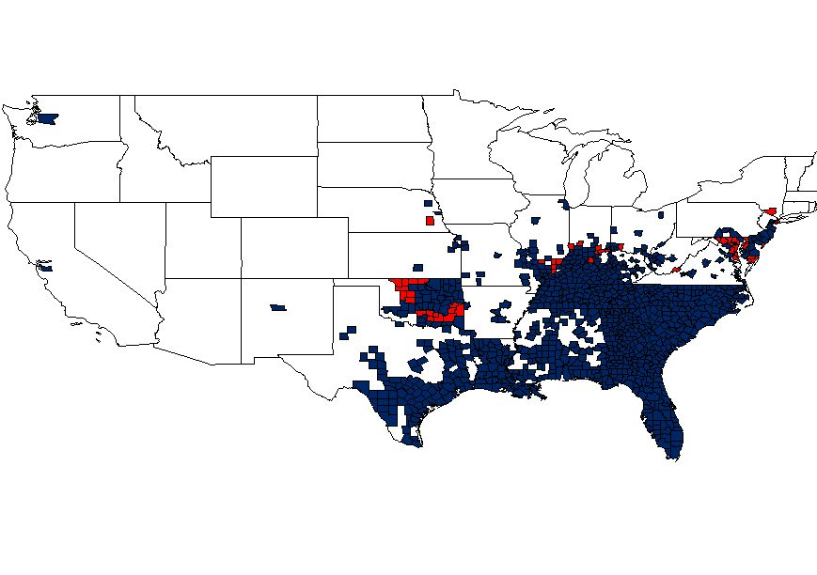
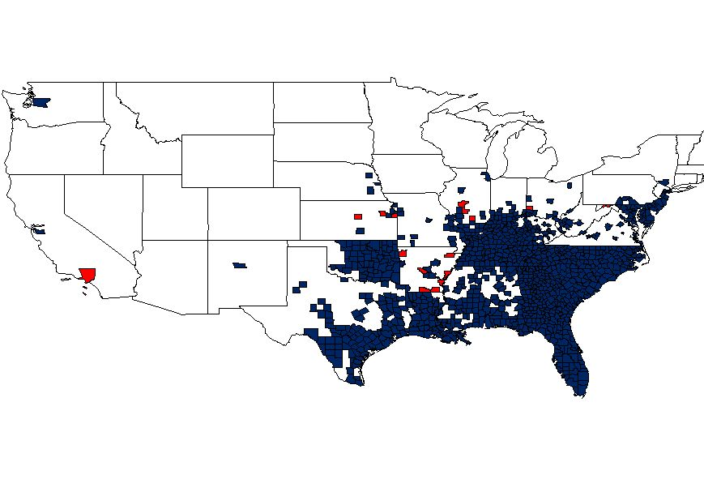
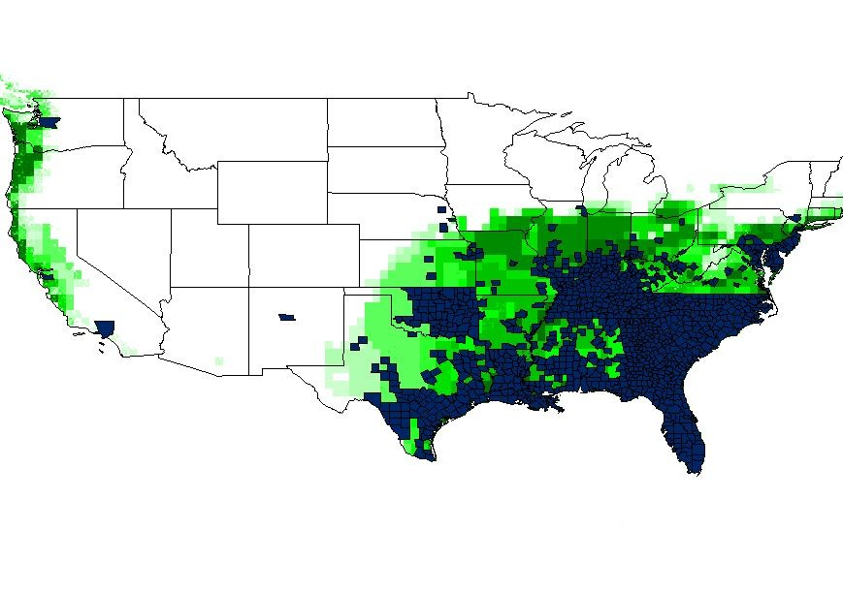
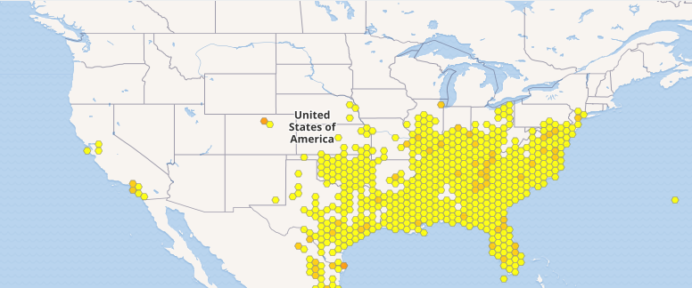
Modelización de la ex la expansión de especies invasoras
Observaciones reales (2017)
https://www.gbif.org/species/1651430

Slide 32
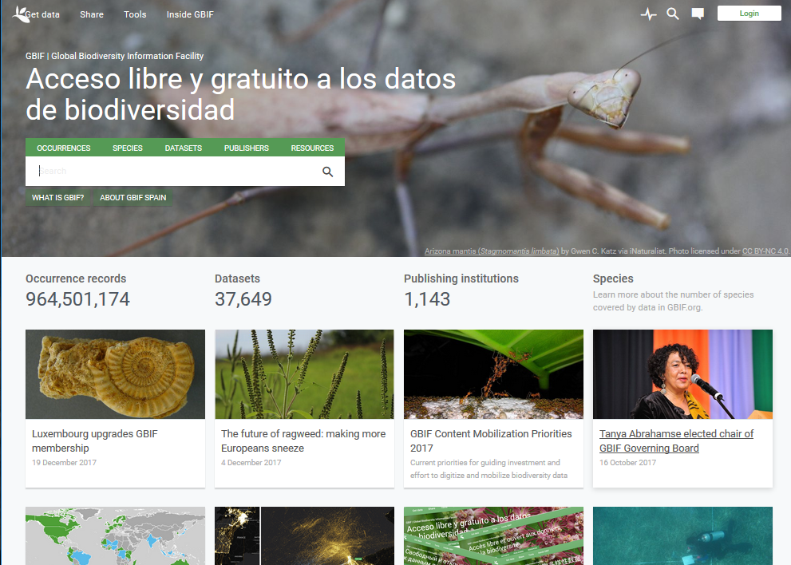
Datos de biodiversidad
www.gbif.org

Slide 33
El estándar de datos de GBIF: Darwin Core
Tiene una parte de metadatos, inspirada en el estándar Dublin Core
Inicialmente orientado a datos de presencia (esta especie, en este sitio, en este momento).
Ahora también le apunta a “check-lists” y atributos de especies
Busca la interoperabilidad con otros estándares del ámbito biológico.
Tiene una historia de versiones a veces confusa: 1.2 (AKA 2), 1.4, la de TDWG… tuvo “core” y “extensions”, ahora hay una herramienta IPT que tiene sus propias extensiones fuera de estándar….

Slide 35
Darwin Core Georeference Terms (TDWG)
decimalLatitude, decimalLongitude
geodeticDatum
coordinateUncertaintyInMeters
coordinatePrecision
pointRadiusSpatialFit (Legal values: 0, greater than or equal to 1, or undefined)
footprintWKT, footprintSRS, footprintSpatialFit
georeferencedBy, georeferenceProtocol
georeferenceSources
georeferenceVerificationStatus
georeferenceRemarks
http://rs.tdwg.org/dwc/terms

Slide 36
Datos ambientales
Capas clímáticas
…
Otras
Pendiente
Exposición (NSEW)
Tipo de suelo /geología
Uso del territorio
Distribución de otras especies (!)

Slide 39
Herramientas /algoritmos
Enrique Martínez-Meyer. http://www.recibio.net/wp-content/uploads/2014/01/Algoritmos_EMM.pdf

Slide 40
http://onlinelibrary.wiley.com/doi/10.1111/2041-210X.12397/abstract

Slide 41
Algunas cuestiones metodológicas

Slide 42
Capacidad discriminante
Matriz de confusión,
Curvas ROC,
Area bajo la curva (AUC)
“.. los errores y las predicciones se cometen en el espacio ecológico, no en el geográfico”

Slide 43
Extrapolación
Siempre obtienes un resultado, extrapolar es una mala idea

Slide 45
El tema de las ausencias

Slide 47
(de J. Lobo)
Overfitting/sobreajuste y calidad de los datos

Slide 48
Sesgos

Slide 49
Interacciones biológicas
Alytes cisternasii
(Sapo partero iberico)
Alytes dickhilleni
(Sapo partero bético))
Alytes obstetricans (Sapo partero común))
Araújo, M.B., Guilhaumon F., Neto D. R., Pozo, I., & Calmaestra R. (2011) Impactos, Vulnerabilidad y Adaptación al Cambio Climático de la Biodiversidad Española. 2 Fauna de Vertebrados. Dirección general de medio Natural y Política Forestal. Ministerio de Medio Ambiente, y Medio Rural y Marino. Madrid, 640 pág.

Slide 50
Enrique Martínez-Meyer. http://www.recibio.net/wp-content/uploads/2014/01/Algoritmos_EMM.pdf

Slide 51
Los datos que usamos hay que citarlos
Mal
Mejor
Ideal
Ejemplo: https://doi.org/10.15468/sssx1e

Slide 52
Francisco Pando
Real Jardín Botánico - CSIC
Claudio Moyano 1, 28014 Madrid, España
pando@rjb.csic.es
http://creativecommons.org/licenses/by-sa/3.0/es/

